Slide 1
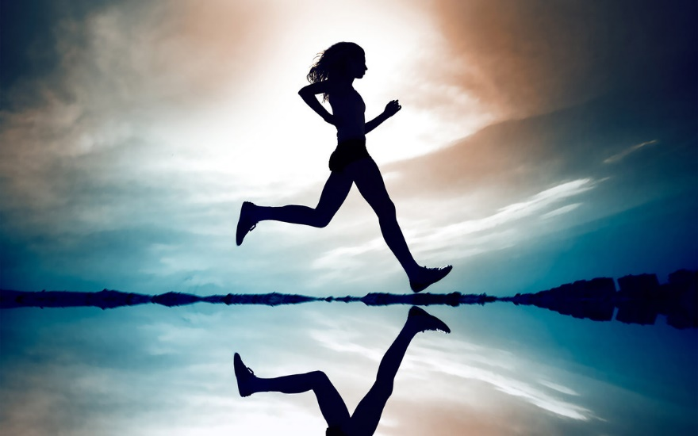
Носкова Светлана Александровна,
Муниципальное бюджетное общеобразовательное учреждения
«Яйская средняя общеобразовательная школа №2»
Жить так здорово здоровым!
учитель физической культуры

Slide 2
Проверь себя.
Поверь в себя!

Slide 3
Проба Генчи
ОЦЕНКА СОСТОЯНИЯ | ЗАДЕРЖКА ДЫХАНИЯ НА ВЫДОХЕ (сек)
Отличное | Больше 40
Хорошее | 30 - 40
Среднее | 25 - 30
Плохое | меньше 25

Slide 5
Проба Генчи
Ваш результат 57
ОЦЕНКА СОСТОЯНИЯ | ЗАДЕРЖКА ДЫХАНИЯ НА ВЫДОХЕ (сек)
Отличное | Больше 40
Хорошее | 30 - 40
Среднее | 25 - 30
Плохое | меньше 25

Slide 6
Проба Руфье-Диксона
ИР - индекс Руфье;
Р₁- ЧСС в покое сидя за 15 с;
Р₂- ЧСС за первые 15 с первой минуты восстановления;
Р₃- ЧСС за последние 15 с первой минуты восстановления.
ЧСС | Результат
Р1
Р2
Р3

Slide 8
Проба Руфье-Диксона
ИР - индекс Руфье;
Р₁- ЧСС в покое сидя за 15 с;
Р₂- ЧСС за первые 15 с первой минуты восстановления;
Р₃- ЧСС за последние 15 с первой минуты восстановления.
ЧСС | Результат
Р1 | 17
Р2
Р3

Slide 9
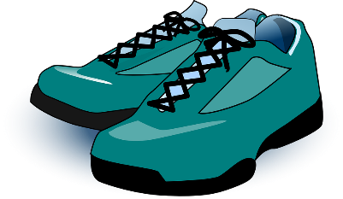
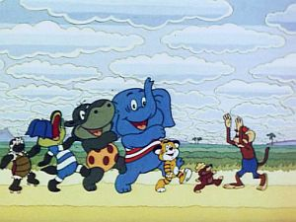
Зарядка
Приветствуем всех!
Примеряем хорошее настроение!
Добавляем сил, энергии и бодрости!
Стираем и развеиваем все сомнения!
Завязываем ботинки!
Добавляем позитива!
Вперед к вершинам!

Slide 10
Зарядка
Приветствуем всех!
Примеряем хорошее настроение!
Добавляем сил, энергии и бодрости!
Стираем и развеиваем все сомнения!
Завязываем ботинки!
Добавляем позитива!
Вперед к вершинам!

Slide 12
Проба Руфье-Диксона
ИР - индекс Руфье;
Р₁- ЧСС в покое сидя за 15 с;
Р₂- ЧСС за первые 15 с первой минуты восстановления;
Р₃- ЧСС за последние 15 с первой минуты восстановления.
ЧСС | Результат
Р1 | 17
Р2 | 24
Р3

Slide 13
Проба Руфье-Диксона
4 (Р1+Р2+Р3)-200
ИР =
10
где ИР - индекс Руфье;
Р₁- ЧСС в покое сидя за 15 с;
Р₂- ЧСС за первые 15 с первой минуты восстановления;
Р₃- ЧСС за последние 15 с первой минуты восстановления.

Slide 15
Проба Руфье-Диксона
ИР - индекс Руфье;
Р₁- ЧСС в покое сидя за 15 с;
Р₂- ЧСС за первые 15 с первой минуты восстановления;
Р₃- ЧСС за последние 15 с первой минуты восстановления.
ЧСС | Результат
Р1 | 17
Р2 | 24
Р3 | 19

Slide 16
Проба Руфье-Диксона
4 (Р1+Р2+Р3)-200
ИР =
10
где ИР - индекс Руфье;
Р₁- ЧСС в покое сидя за 15 с;
Р₂- ЧСС за первые 15 с первой минуты восстановления;
Р₃- ЧСС за последние 15 с первой минуты восстановления.

Slide 17
Проба Руфье-Диксона
4 (17+24+19)-200
ИР =
= 4
10
где ИР - индекс Руфье;
Р₁- ЧСС в покое сидя за 15 с;
Р₂- ЧСС за первые 15 с первой минуты восстановления;
Р₃- ЧСС за последние 15 с первой минуты восстановления.

Slide 18
Оценочная таблица для расчета
индекса Руфье-Диксона
Баллы: | Работоспособность:
0 – 3 | Высокая
4 – 6 | Хорошая
7 – 9 | Средняя
10 – 14 | Удовлетворительная
15 и более | Плохая

